Slide 1
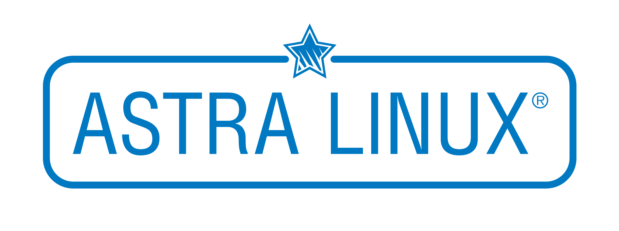
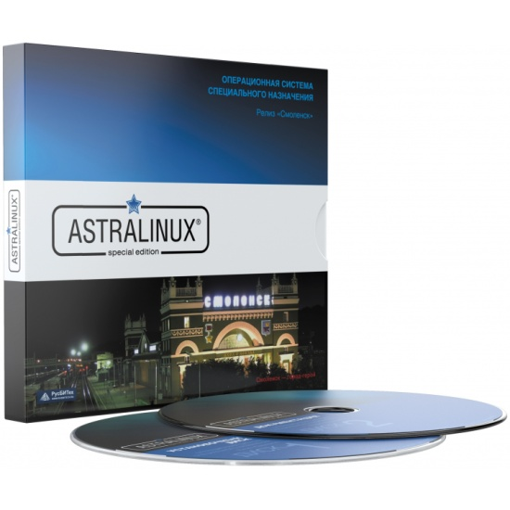
Тема 1. Общие сведения о Linux. Характеристика и возможности ОС Astra Linux Special Editor 1.8
Курс: Операционная система Astra Linux Special Editor 1.8.
Делекторская Елена Владимировна преподаватель высшей категории
преподаватель-методист

Slide 2
План лекции
Введение в операционные системы. Классификация
История развития операционных систем
ОС Linux. Обзор дистрибутивов
Astra Linux Special Editor 1.8. Основные возможности

Slide 3
Введение в операционные системы
Структура ПК
Аппаратное обеспечение
Программное обеспечение
Прикладное ПО
Системное ПО

Slide 4
Введение в операционные системы
Операционная система (ОС, OS, operating system) — это набор программ, обеспечивающих работу компьютера или другого устройства и взаимодействие с ним пользователя.
Особенность операционной системы заключается в том, что вы никогда не должны ее замечать, потому что в действительности мы используем не операционную систему, а программы на своем компьютере, и в жизни операционной системы есть только одна задача — это помочь данным программам работать.
Линус Торвальд

Slide 5
Введение в операционные системы
Классификация ОС
По разрядности
По типу интерфейса
По типу лицензии
32 разрядные
64 разрядные
Коммерческие (Windows, macOS)
Свободно распространяемые (Linux)
Текстовые
Графические
…

Slide 6
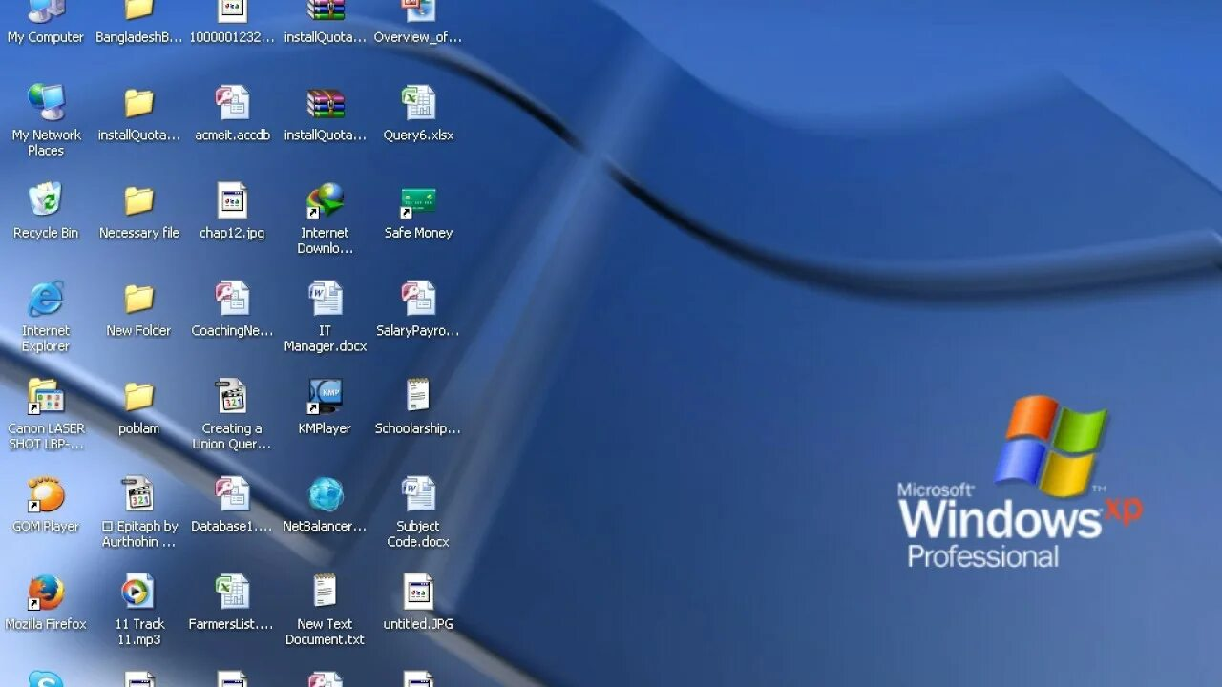
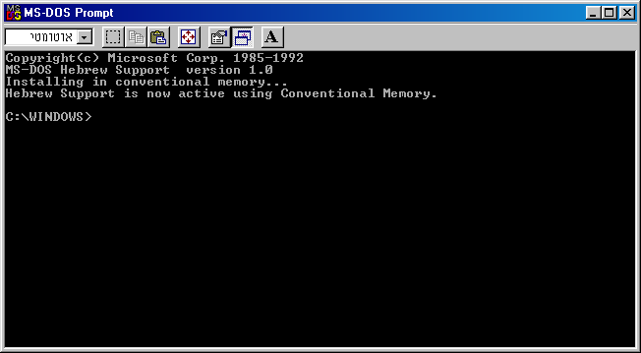
Введение в операционные системы

Slide 7
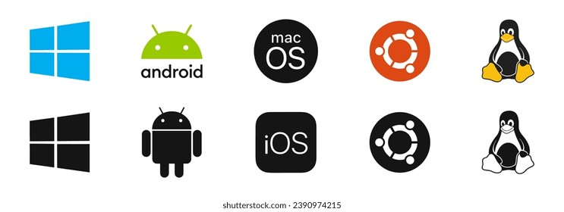
История развития ОС

Slide 8
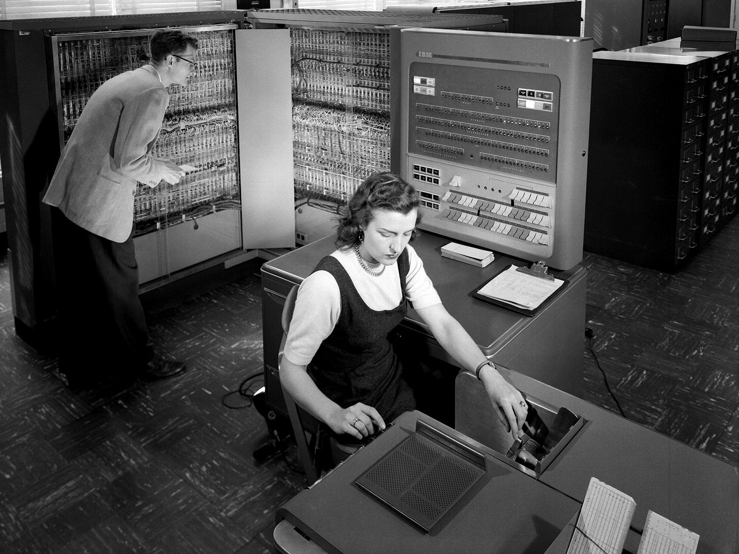
Первый этап (1955–1965 годы)
Первая операционная система GM-NAA I/O разработана для IBM704. Разработчики: инженер General Motors Роберт Л. Патрик и программист North American Airlines Оуэн Мок. Основная функция GM-НАА — автоматическое выполнение новой программы, когда старая программа завершилась.

Slide 9
Второй этап (1965–1980 годы)
В 1969 году в исследовательской лаборатории Bell Labs разработали ОС Unix (основы современных операционных систем).
Возможности:
поддержка языка C и протокол TCP/IP.
создание папок разной степени вложенности
многопользовательский режим. К ЭВМ могли подключиться компьютеры-клиенты, позволяя одновременно работать нескольким пользователям.
настройки программ можно менять изнутри самих программ и др.

Slide 10
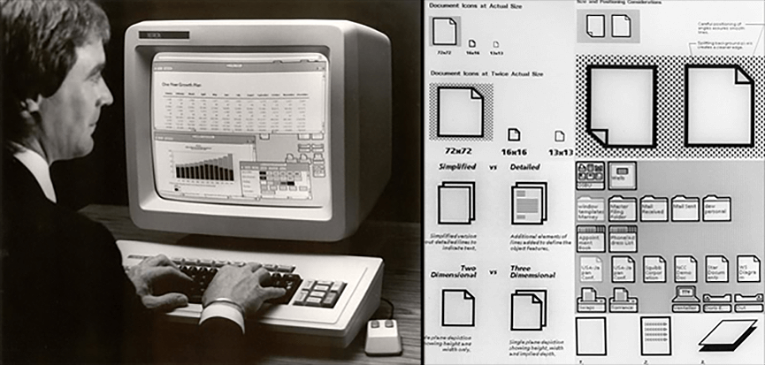
Второй этап (1965–1980 годы)
В 1973 году компания Xerox разработала первую операционную систему с графическим интерфейсом — Alto OS.

Slide 11
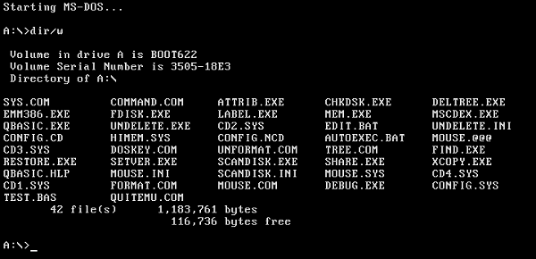
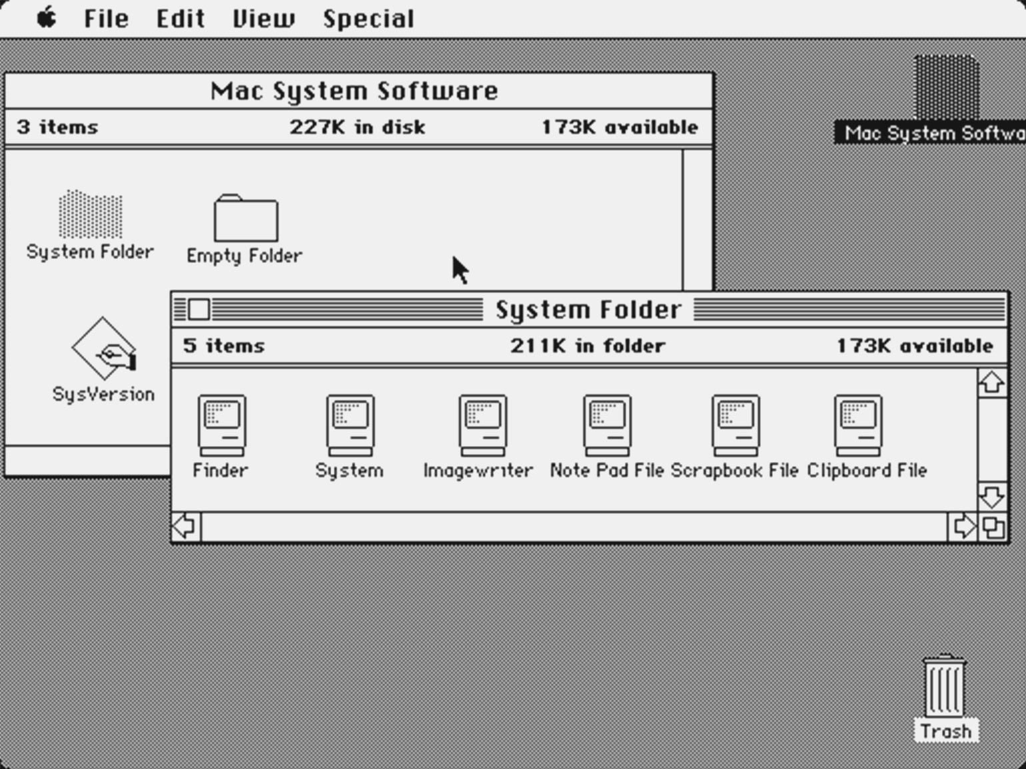
Третий этап (1980–настоящее время)
1981г. Компания Microsoft – операционная система MS DOS.
1995г. Компания Microsoft – операционная система MS Windows 95.
1984г. Компания Apple – операционная система System 1 для Macintosh, созданную на основе Alto OS.
Операционная система MS DOS
Операционная система System 1

Slide 12
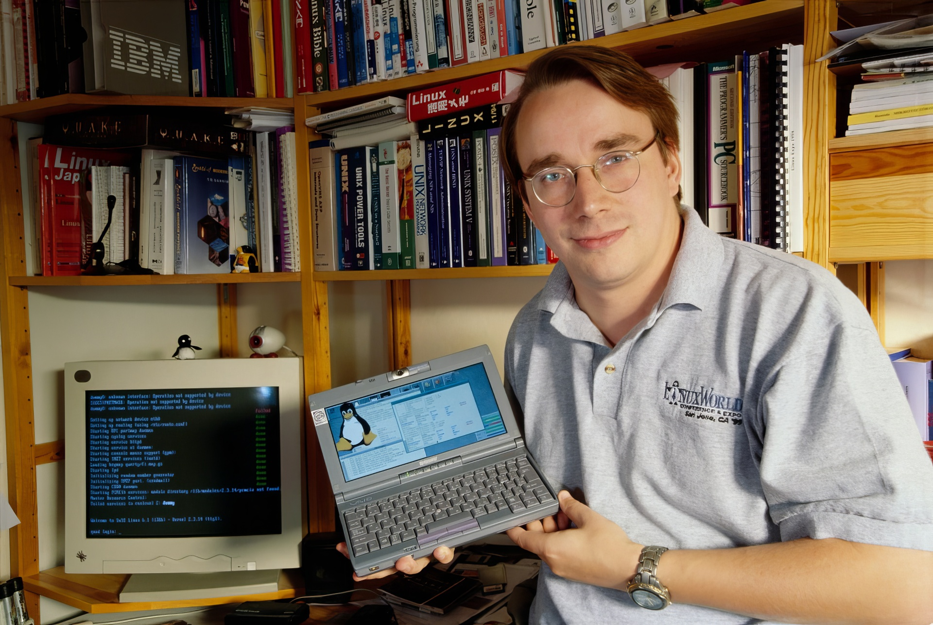
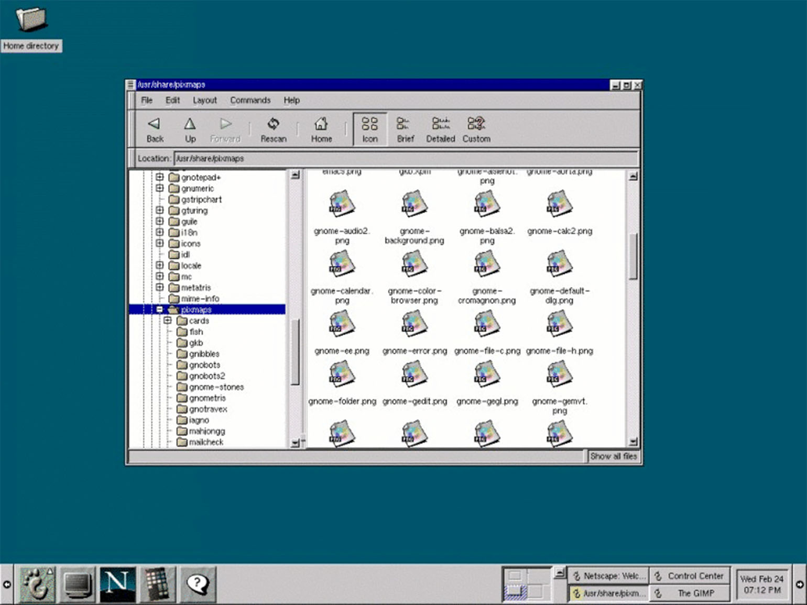
Третий этап (1980–настоящее время)
1991г. Линус Торвальдс – операционная система Линукс (с открытым кодом) на основе операционной системы Unix
1999г. первая графическая оболочка GNOME для ОС

Slide 13
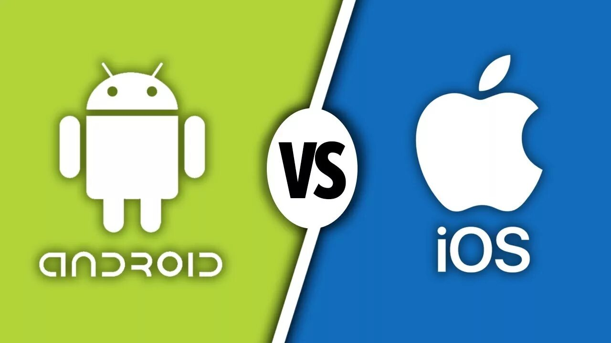
Третий этап (1980–настоящее время)
Мобильные системы, созданные на ядре Linux
2007г. Компания Apple - мобильная ОС iOS
2008г. Компания Android Inc - мобильная ОС Android

Slide 14
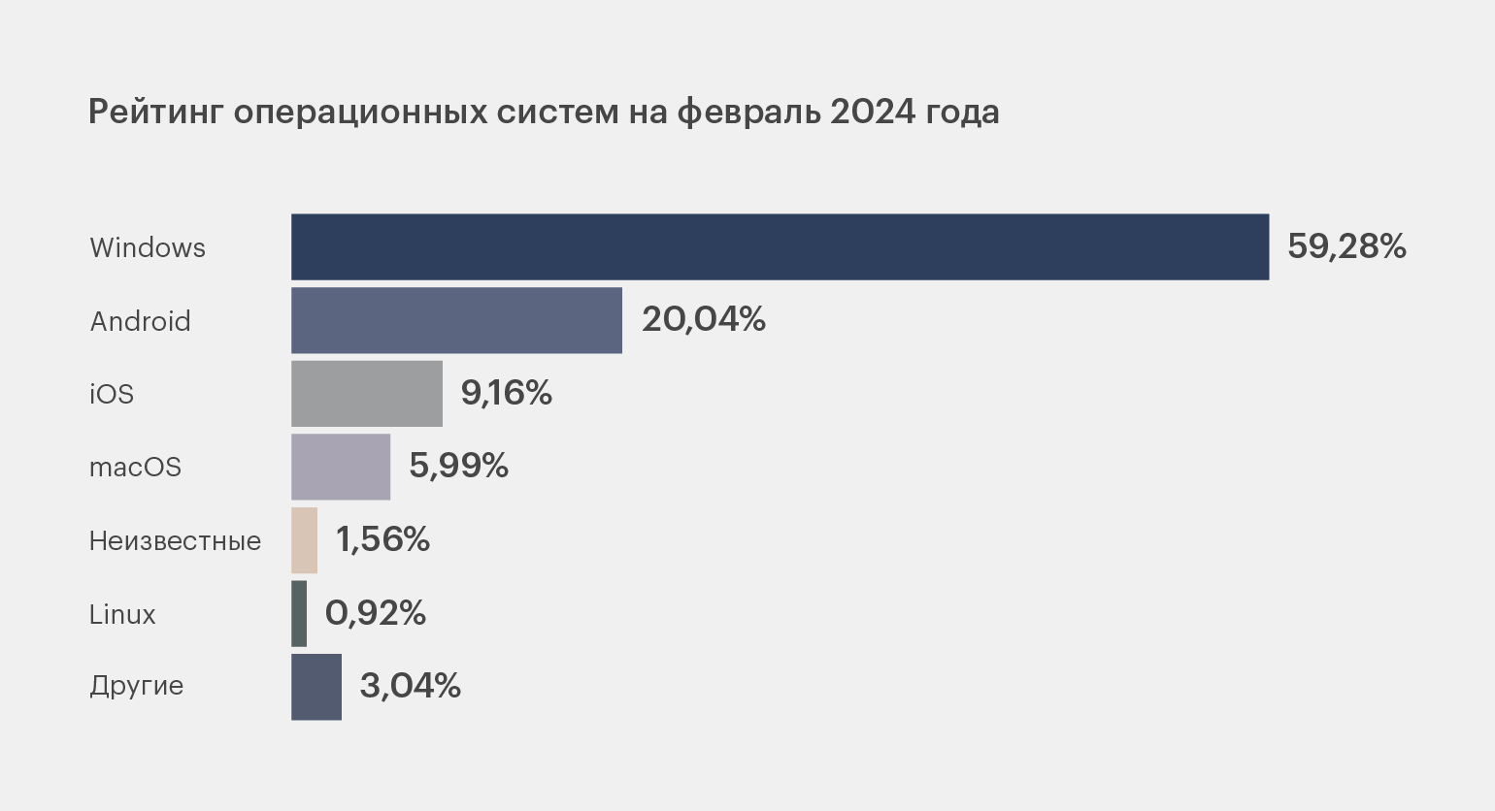
Рейтинг операционных систем в мире

Slide 15
ОС LINUX. Обзор дистрибутивов

Slide 16
Операционная система Linux. Её возможности
Linux — это мощная и гибкая операционная система, основанная на принципах свободного программного обеспечения семейства Unix.
Особенности
Открытое программное обеспечение: Исходный код Linux доступен для изучения, изменения и распространения. Это позволяет пользователям адаптировать систему под свои нужды.
Многообразие дистрибутивов: Существует множество окончательных решений.
Безопасность: Linux изначально разрабатывался с учетом безопасности и имеет репутацию стабильной платформы, менее подверженной вирусам и вредоносному ПО по сравнению с другими ОС.
Сообщество: Сообщество пользователей Linux активно участвует в разработке, поддержке и продвижении системы.
Поддержка оборудования: Linux поддерживает множество устройств и архитектур, делая его универсальным решением для пользователей и разработчиков.

Slide 17
Дистрибутив операционной системы
Дистрибутив операционной системы – это набор программного обеспечения, включающий в себя саму операционную систему и набор прикладных программ.
Состав дистрибутива:
ядро ОС;
файловая система;
оболочка;
утилиты;
прикладные программы

Slide 18
Дистрибутив операционной системы
Современные дистрибутивы включают в себя следующее прикладное программное обеспечение:
пакет офисных приложений;
почтовый клиент;
программы для работы в сети Интернет;
программы для работы с графическими изображениями;
современные средства коммуникации;
мультимедиа-центр;
игры и т.д.

Slide 19
Основные области применения ОС Linux
Суперкомпьютеры. С 2015 года все самые мощные суперкомпьютеры в мире работают под управлением Linux.
Веб-серверы. Linux используется практически на всех серверах в сети Интернет. Согласно опросам агентства W3Techs, 82% веб-сайтов развёрнуты на компьютерах с установленным Linux- и Unix-системами. Остальные используют Windows.
Смартфоны. Операционная система Android, которая установлена на большинстве смартфонов в мире, работает на ядре Linux.
Роутеры. Операционные системы, установленные в Wi-Fi-маршрутизаторах, также основаны на ядре Linux.
Умный дом. Linux используют многие устройства в умных домах: холодильники, телевизоры, стиральные машины. Например, прошивки для телевизоров Samsung, LG, Philips и Panasonic работают на базе ядра Linux.
Транспорт. Linux установлена на бортовых компьютерах автомобилей Tesla и в машинах с автопилотом от Google.

Slide 20
Astra Linux Special Editor 1.8. Основные возможности

Slide 21
Astra Linux
Astra Linux — это российская операционная система на базе Linux, разработанная специально для нужд государственных учреждений и обороны.
Разработчик операционной системы – АО НПО «РусБИТех-Астра».
Первый выпуск - 2009 год. Последний выпуск - 1.8.1 Special Edition (01 августа 2024).
2018г. – адаптация под русские процессоры «Эльбрус».
Поддерживаемые языки – русский и английский.

Slide 22
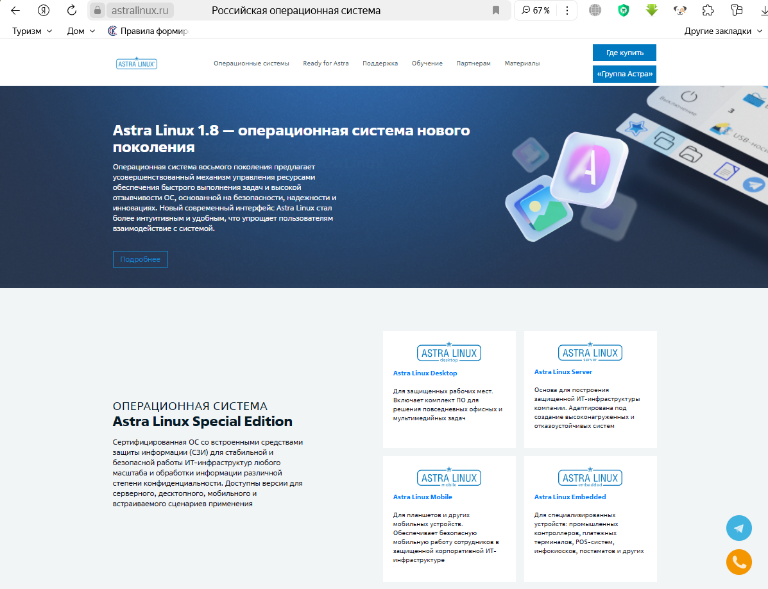
Astra Linux
Сайт разработчика https://astralinux.ru/

Slide 23
Astra Linux
Astra Linux
Astra Linux Special Edition
(специального назначения)
Astra Linux Common Edition (несертифицированная)

Slide 24
Astra Linux
Astra Linux
Десктопная
(Для защищенных рабочих мест. Включает комплект ПО для решения повседневных офисных и мультимедийных задач)
Мобильная (Для планшетов и других мобильных устройств. Обеспечивает безопасную мобильную работу сотрудников в защищенной корпоративной ИT-инфраструктуре)
Серверная (Основа для построения защищенной ИТ-инфраструктуры компании. Адаптирована под создание высоконагруженных и отказоустойчивых систем)
Встраиваемая (Для специализированных устройств: промышленных контроллеров, платежных терминалов, POS-систем, инфокиосков, постаматов и др

Slide 25
Astra Linux Desktop
Astra Linux Desctop
ОРЁЛ
доступный технический вариант для открытых сегментов инфраструктур, подключённых к сетям общего доступа, в образовательных учреждениях, а также используется для домашнего использования
ВОРОНЕЖ
дистрибутив, разработанный для обработки конфиденциальной информации в ГИС (геоинформационных системах), в информационных системах персональных данных, а также в составе значимых объектов КИИ (критической информационной инфраструктуры) любого класса (уровня, категории)
СМОЛЕНСК
ОС с наивысшим уровнем защищённости. Предназначена для систем, обрабатывающих информацию ограниченного доступа, в том числе содержащую специальные сведения, составляющие гостайну до степени «особой важности» включительно

Slide 26
Сравнительная характеристика Windows и Astra Linux
Критерий | Windows 11 | Astra Linux
Интерфейс и удобство работы | Современный, интуитивно понятный интерфейс. Привычен большинству пользователей | Менее интуитивный, требует обучения. Интерфейс Fly Desktop может быть сложным для новичков
Совместимость с ПО | Широкая совместимость с популярными программами и сервисами, включая специализированное ПО | Ограниченная совместимость, часть требуется настройка или использование эмуляторов
Совместимость с оборудованием | Практически универсальная поддержка оборудования | Возможны проблемы с периферийным оборудованием, особенно специфическим
Безопасность | Встроенные инструменты, такие как Microsoft Defender, обеспечивают базовую защиту. Подвержена кибератакам | Высокий уровень безопасности, сертифицированная защита данных, подходит для работы с гостайной
Стоимость владения | Высокая стоимость лицензий и возможные затраты на обновление оборудования | Более низкая стоимость владения благодаря доступу к бесплатному ПО с открытым исходным кодом
Актуальность в России | Подходит для бизнеса, работающего с зарубежным ПО и партнёрами, но имеет риски санкционного характера | Оптимальна для госучереждений и компаний, ориентированных на импортозамещение и российские стандарты

Slide 27
Преимущество использования Astra Linux в образовании
Из преимуществ перед другими операционными системами можно выделить следующие моменты:
независимость от санкционных рисков - в ОС используются компоненты «свободного» ПО, оборот которых не регулируется и не попадает под ограничения экспортного законодательства США и Евросоюза;
безопасность и стабильность работы - операционная система Astra Linux обладает мощными механизмами безопасности, обеспечивающими защиту конфиденциальных данных в образовательном учреждении. ;
низкое потребление ресурсов – Astra Linux будет работать на тех машинах, на которых Windows не запустится в принципе или будет работать очень медленно;
стоимость продукта для образовательной организации - лицензия приобретается один раз на весь срок жизненного цикла релиза, при этом ее цена значительно ниже, чем у импортных аналогов.

Slide 28
Преимущество использования Astra Linux в образовании
интуитивный и привычный интерфейс - Аstra Linux предлагает пользователю интуитивно понятный и привычный интерфейс, основанный на стандартах и принципах работы с ОС, поэтому не возникнет нужды переучиваться на новую систему. Это делает обучение и использование системы более удобными и эффективными для преподавателей, учащихся и административного персонала
совместимость с образовательным ПО - Astra Linux совместима с широким спектром образовательного программного обеспечения и инструментов. Она поддерживает популярные офисные приложения, графические редакторы, средства программирования и другие приложения, которые активно используются в учебном процессе;
образовательный репозиторий - репозиторий из 64 бесплатных программ для школ и колледжей. Это обеспечивают среды разработки, нацеленные на помощь, начиная с освоения программирования и заканчивая виртуальными картами звёздного неба

